Slide 1
螺母尺寸测量视觉方案（3D）
推动机器视觉无所不在的存在
视觉小百科

Slide 2
目录
项目描述
项目验证
1
2
2
目录
目录
目录
3
配置清单
3
4
逻辑流程
4
评估结果&注意事项
5
6
售后服务

Slide 3
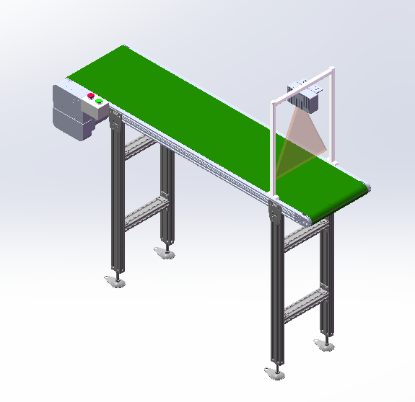
一、项目描述
●产品名称：螺母
●测量内容：尺寸
●产品材质：铝
●产品颜色：银白
●产品尺寸(mm × mm × mm)：20.0 * 20.0 * 10.0
●来料方式：传送带
●测量精度要求(mm)：0.6
●检测时产品运动速度(m/s)：0.2
●检测节拍(pcs/min)：40
●工作距离(mm)：69
方案布局图

Slide 4

二、项目验证
参数名称 | 参数值
3D线扫相机型号 | OPT-LPC60
3D线扫相机类型 | 3D线扫相机
X方向视野宽度 | 31mm
Z轴重复精度 | 0.2μm
采集时间 | 0.07s
行频 | 3.2-67kHz
Z(工作距离) = 69mm, X视野大小 = 31mm, Z向视野大小 = 18mm
视野图

Slide 5

三、配置清单
系
统
构
成

Slide 6
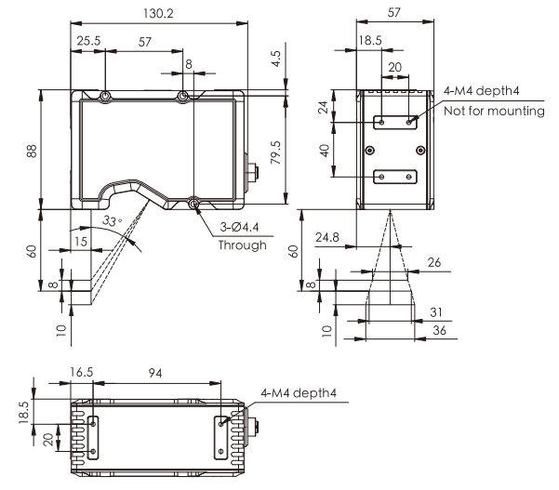
三、配置清单
相机尺寸图

Slide 7
三、配置清单
序号 | 名称 | 型号 | 单位 | 数量 | 厂家
1 | 3D线扫相机 | OPT-LPC60 | 台 | 1 | 奥普特/OPT
2 | 工控机 | - | 台 | 1 | -
3 | 显示器 | - | 台 | 1 | -
4 | 软件 | MechMSR | 套 | 1 | 梅卡曼德/MechMind

Slide 8
四、逻辑流程
MechMSR(梅卡曼德/MechMind):
逻辑流程
├── 图像采集
│ └── 3D扫描参数配置
│ ├── 使用3D线激光轮廓测量仪步骤，设置相机模式为单台
│ ├── 开启数据采集状态，配置触发源为外部触发（适配传送带运动）
│ ├── 设置扫描行数为512（确保分辨率满足0.6mm精度）
│ ├── Y轴分辨率为0.2mm（匹配0.2m/s速度下的采样需求）
│ └── 虚拟模式关闭（实际部署时连接真实设备）
│
├── 预处理
│ ├── 表面点过滤（通过法向）
│ │ ├── 法向量最大角度设为80°（过滤倾斜噪点）
│ │ └── 噪声去除等级设为中度（平衡精度与效率）
│ └── 表面变换
│ ├── 使用点云拟合平面步骤获取基准平面（作为测量参考）
│ └── 通过特征创建线/平面调整坐标系（对齐螺母中心轴）
│
├── 螺母尺寸测量
│ ├── 通过特征创建点
│ │ ├── 使用轮廓线特征点定位螺母顶面四角（特征点类型设为最大Z值）
│ │ └── 创建对角线交点作为中心点（直线类型设为两直线相交点）
│ ├── 通过特征测量尺寸
│ │ ├── 测量顶面对角线长度（特征点类型设为两点连线，绝对值输出）
│ │ ├── 测量高度（特征点类型设为点到平面，基准面为拟合平面）

Slide 9
四、逻辑流程
│ │ └── 设置合格范围：长度/宽度20±0.3mm，高度10±0.3mm
│ └── 测量表面平面度（针对顶面/底面）
│ ├── 使用特征区域限定测量范围
│ └── 平面度阈值设为0.6mm（匹配精度要求）
│
├── 结果处理
│ ├── 质量判定配置
│ │ ├── 综合判定规则：所有尺寸测量项均合格则判定为OK
│ │ └── 单项测量误差超出0.6mm时标记NG
│ └── 输出管理
│ ├── 添加测量值到通信输出内容（长度、宽度、高度、平面度）
│ └── 设置PLC寄存器起始位置为100，长度为4（对应4个测量项）
│
└── 通信处理
└── 配置TCP ASCII通信
├── 本地IP设为192.168.1.100，端口502
└── 发送格式：`<长度> <宽度> <高度> <平面度> <OK/NG>`（按逗号分隔）

Slide 10
五、评估结果&注意事项
05 评估结果 & 注意事项
现场环境
相机安装
物料一致性
风险点：铝制螺母反光可能导致3D激光成像干扰
解决方案：加装遮光罩并调整激光入射角至45°
风险点：相机与传送带未完全平行导致Z轴测量偏差
解决方案：使用激光校准仪校正相机安装角度
风险点：来料螺母表面氧化层厚度差异影响高度测量
解决方案：在软件中启用表面补偿算法（补偿范围±0.1mm）

Slide 11

六、售后服务
该设备上线后使用初期，我们会派专人进行全程跟踪；
处理解决可能发生的设备异常；
对现场人员进行培训指导；
设备调试完成后：售后服务一年；
若客户提出设备升级需求，我们会及时为您提供升级新方案。

Slide 12



感谢关注
视频号
抖音
更多信息请访问：www.ytzrtx.com

